Slide 1
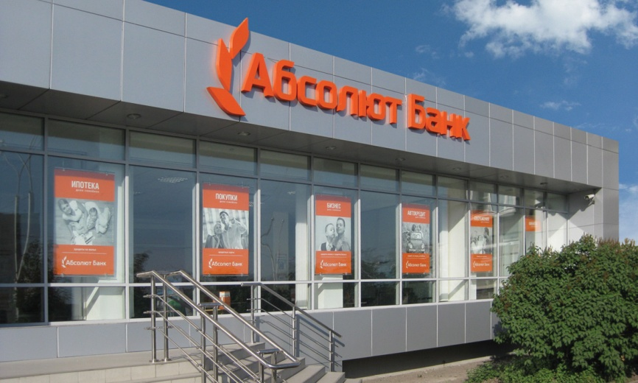
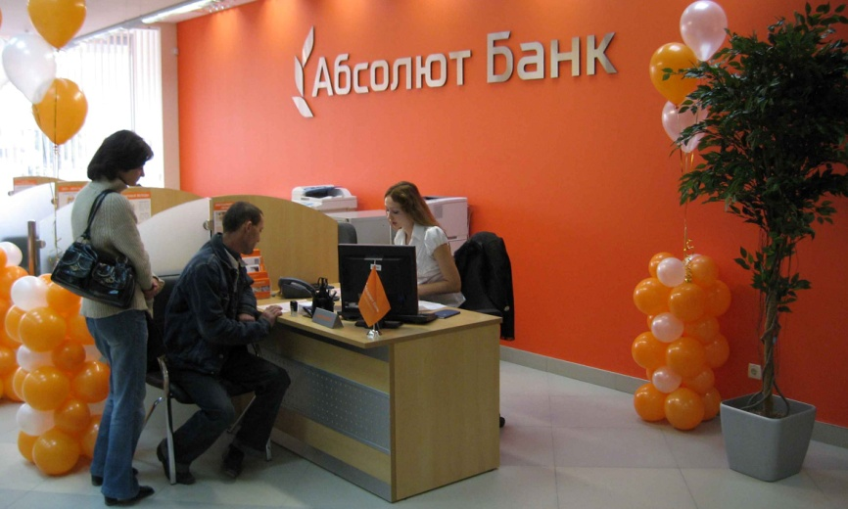
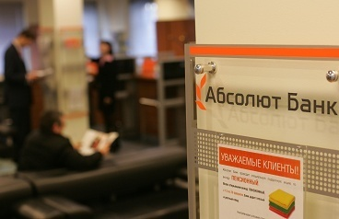
Доступная ипотека и неуловимый кв. м
2010 год
1

Slide 2
Историческая справка
 | СБ РФ | DeltaCredit и банки партнеры | «Инвестсбербанк» | «Собинбанк | «Райффайзенбанк»
Год начала реализации программы | 1998 | 1998 | 1998 | 1999 | 2000
Валюта кредита | $ руб. | $ | $ руб. | $ | $
Ставка по кредиту % | 10 $ 13 $ 23 руб | 15 | 10 15 15 | 10 15 | 12
Первоначальный взнос % | 30 | 30 | 30 | 30 | 30
Срок кредитования | 10 15 | 10 | 10 | 10 | 10
Наличие поручителей | 4 чел. | - | - | - | -

Slide 3
О доступности ипотеки
Банк | Ставка в рублях |  | Ставка в долларах
 | min | max | min | max
Абсолют Банк | 12 | 15 | - | -
Банк Москвы | 14,2 | 18,95 | 9,75 | 14,3
BSGV | 12,5 | 14,5 | 8 | 11
Возрождение | 13 | 15,5 | 11,5 | 14
ВТБ 24 | 13,6 | 18,35 | 9,1 | 15,1
Дельтакредит | 12,75 | 15,25 | 9 | 11,5
МКБ | 10 | индивидуально | 9 | индивидуально
Нордеа | 11,5 | 18,5 | 9 | 16
Райффайзенбанк | 14 | 17,5 | 10,5 | 14
Сбербанк | 11,65 | 14,75 | 10,1 | 12,1

Slide 4
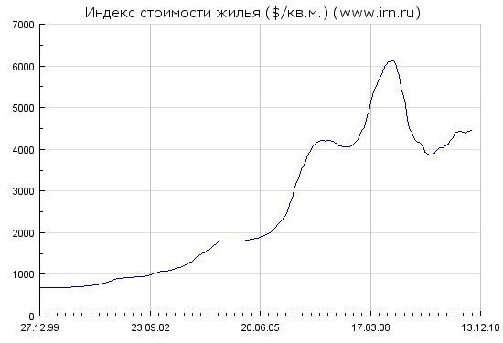
О неуловимости кв.м
Индекс стоимости жилья в Москве

Slide 5

немного математики
Произведем расчет:
2000
2010
= 37 000 $ (1 000 000 руб. курс 27 р./$)
= 220 000 $ (6 500 000 руб. курс 30 р./$)
2-х комн. кв-ра Бибирево
30%
= 300 000 руб.
10%
= 650 000 руб.
= 1 635 160 руб.
= 19 143 800 руб.
= 5 850 000 руб.
= 700 000 руб.
Выплачено за 10 лет: 1 335 160
(15% годовых. платеж 11 293 руб.)
Будет выплачено за 25 лет: 18 493 800
(12% годовых. Платеж 61 646 руб.)

Slide 6
Из области фантастики
Очень доступная ипотека и по-прежнему неуловимый кв.м
2-х комн. кв-ра Бибирево
2010
= 220 000 $ (6 500 000 руб. курс 30 р./$)
?
сколько будет стоить 2-х комнатная квартира в Бибирево, если можно будет брать ипотеку под 3% годовых
10%
= 650 000 руб.
= 8 991 200руб.
= 5 850 000 руб.
Будет выплачено за 25 лет: 8 341 200
(3% годовых. платеж 27 804 руб.)

Slide 7
Спасибо за внимание!
Пожалуйста вопросы!
Юлия Вербицкая
Начальник Управления ипотечного кредитования
Территориального Управления сетью и продажами Московского региона
тел. (495) 777-71-71 доб. 56204
(495) 995 1001
e-mail: y.verbitskaya@absolutbank.ru
г. Москва, Малый Сухаревский пер. д.7

